Slide 1





Chủ đề 7:
ÔN TẬP HỌC KÌ I
Bài 33: ÔN TẬP PHÉP CỘNG, PHÉP TRỪ TRONG PHẠM VI 100
Tiết 4: Luyện tập

Slide 2

Vận dụng bảng cộng, trừ vào
giải toán
Củng cố bảng cộng, trừ phạm vi 20, 100
Yêu cầu cần đạt
Rèn kĩ năng tính toán

Slide 3


1
a)
Số
?
?
?
35
+ 17
- 9
24
?
- 8
+ 15
31
18
26
?
?
16

Slide 4
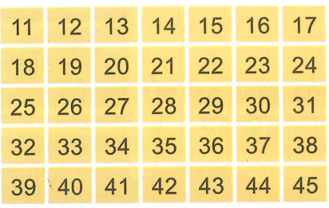
2
Cho bảng sau
Tổng của ba số tròn chục có trong bảng:
20 + 30 + 40 = 90
a) Tính tổng của ba số tròn chục có trong bảng?

Slide 5
2
Cho bảng sau:
b) Hai số trong bảng có tổng 23:
11 + 12 = 23
b) Hai số nào trong bảng có tổng là 23?

Slide 6
Cho bảng sau:
2
c) Hai số trong bảng có tổng lớn nhất:
44 + 45 = 89
c) Hai số nào trong bảng có tổng lớn nhất?

Slide 7

3
Một thanh gỗ dài 92cm. Bác thợ mộc đã cưa đi một đoạn dài 27cm. Hỏi thanh gỗ còn lại dài bao nhiêu xăng-ti-mét?
Tóm tắt:
Dài : 92cm
Cưa đi: 27cm
Còn lại: …cm?
Bài giải
Thanh gỗ còn lại dài là:
92 – 27 = 65 (cm)
Đáp số: 65cm

Slide 8
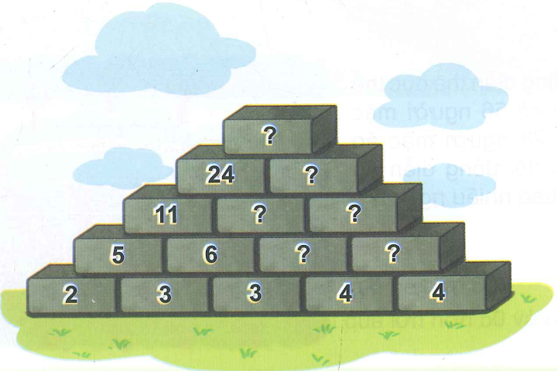
4
Số ?
52
28
13
15
7
8

Slide 9



Củng cố
dặn dò
Ôn lại bảng cộng, trừ
đến 20.
Xem trước bài sau :
“Ôn tập hình phẳng”.

Slide 10





Tạm biệt và hẹn gặp lại
các con vào những tiết học sau!

Slide 11
3
Một thanh gỗ dài 92cm. Bác thợ mộc đã cưa đi một đoạn dài 27cm. Hỏi thanh gỗ còn lại dài bao nhiêu xăng-ti-mét?

Slide 12
3
Một thanh gỗ dài 92cm. Bác thợ mộc đã cưa đi một đoạn dài 27cm. Hỏi thanh gỗ còn lại dài bao nhiêu xăng-ti-mét?
Tóm tắt:
Dài : 92cm
Cưa đi: 27cm
Còn lại: …cm?
Bài giải
Thanh gỗ còn lại dài là:
92 – 27 = 65 (cm)
Đáp số: 65cm

Slide 13
4
Số ?
13
52
7
28
15
8

Slide 14
4
Số ?
52
28
13
15
7
8

